Slide 1
Bài 3: Biến, Phép Gán, Phép toán và Biểu thức Số học
Welcome to the world of codes you silly sausages

Slide 2
Bài 3: Biến, Phép Gán, Phép toán và Biểu thức Số học
Nội Dung:
1. Biến, Cách tạo biến, phép gán trong Python
2. Dữ liệu kiểu số
3. Phép toán và biểu thức số học trong Python

Slide 3
Bài 3: Biến, Phép Gán, Phép toán và Biểu thức Số học
I. Biến, Cách tạo biến, phép gán trong Python
1. Biến là gì?
Biến (Variable) là tên của một vùng trong bộ nhớ RAM, được sử dụng để lưu trữ thông tin, có thể gán thông tin cho một biến, và có thể lấy thông tin đó ra để sử dụng. Khi một biến được khai báo, một vùng trong bộ nhớ sẽ dành cho các biến.
Biến giúp chúng ta lưu trữ các dữ liệu và cho phép chúng ta lấy các dữ liệu của chúng để tính toán được thuận tiện và chính xác hơn.

Slide 4
Bài 3: Biến, Phép Gán, Phép toán và Biểu thức Số học
I. Biến, Cách tạo biến, phép gán trong Python
2. Cách tạo biến trong Python
Để tạo biến trong Python, chúng ta viết:
<tên biến> = <giá trị>
Ví dụ:
a = 69
Tên biến
Giá trị

Slide 5
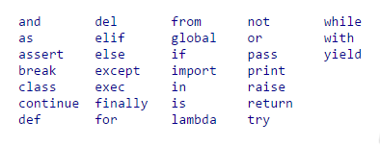
Bài 3: Biến, Phép Gán, Phép toán và Biểu thức Số học
I. Biến, Cách tạo biến, phép gán trong Python
3. Những thứ cần biết khi đặt tên biến
Tên của biến không được bắt đầu bằng số
Tên biến không được trùng với các từ khóa của Python
Ví dụ các từ khóa trong Python:
Tên của biến chỉ chứa các chữ cái, số và ‘_’
Tên biến trong Python có phân biệt chữ in hoa và in thường. Ví dụ: nam, nAm, naM, Nam là 4 tên biến khác nhau.

Slide 6
Bài 3: Biến, Phép Gán, Phép toán và Biểu thức Số học
II. Dữ liệu kiểu số
1. Giới thiệu
- Kiểu dữ liệu là một khái niệm quan trong không thể thiếu trong lập trình
- Trong biến có nhiều kiểu dữ liệu khác nhau, công dụng của chúng tùy vào giá trị mà ta gán cho nó
- Chúng ta có thể kiểm tra kiểu dữ liệu của chúng bằng cách sử dụng lệnh type(tên biến)

Slide 7
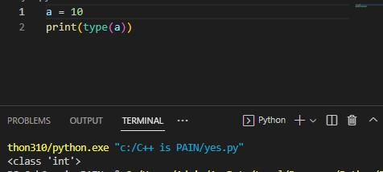
Câu lệnh in ra kiểu dữ liệu của biến a
Kiểu dữ liệu của biến a

